Slide 1
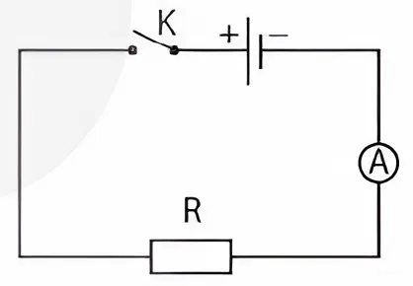
Nếu lần lượt thay điện trở trong sơ đồ mạch điện ở hĩnh bền bằng các điện trở khác nhau thì số chỉ của ampe kế có thay đổi không?
Nếu thay đổi nguồn điện khác nhau thì cường độ dòng điện chạy qua điện trở có thay đổi không?

Slide 2

BÀI 11
ĐIỆN TRỞ -
ĐỊNH LUẬT OHM
Giáo viên: Phạm Nguyễn Kiều Oanh
Nhóm biên soạn Thầy Hoàng Oppa

Slide 3



ĐIỆN TRỞ - ĐỊNH LUẬT OHM
Sự phụ thuộc của cường độ dòng điện vào hiệu điện thế
Điện Trở
Định Luật Ohm

Slide 4

I.
Điện Trở

Slide 5
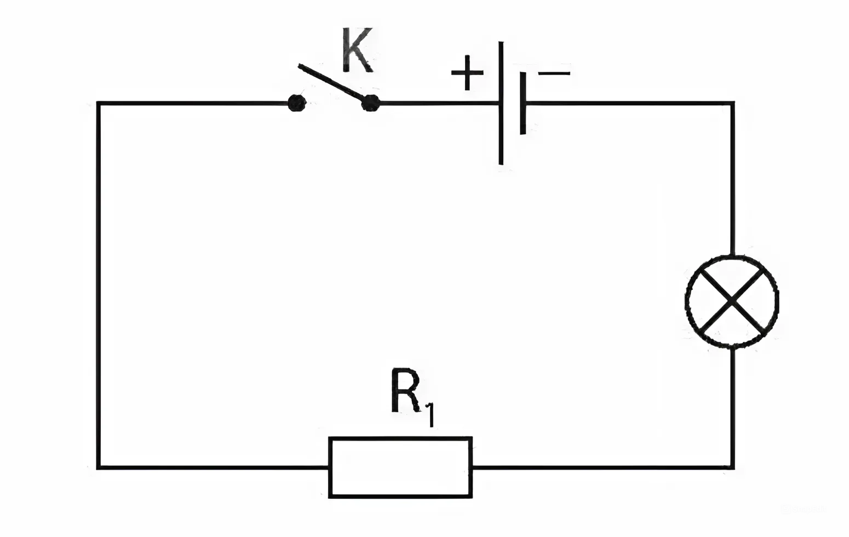

I. Điện Trở
Thí Nghiệm
Chuẩn bị:
Nguồn điện một chiều 12V
Công tắc điện
Ba vật dẫn là ba điện trở R₁ R₂, R₃
Một bóng đèn 2,5 V
Dây nối

Slide 6
I. Điện Trở
Thí Nghiệm
Tiến hành thí nghiệm
Mắc điện trở R₁, vào mạch điện theo sổ đồ
Đóng công tắc, quan sát độ sáng của bóng đèn và ghi vào vở theo mẫu
Lần lượt thay điện trở R₁ bằng điện trở R₂ và R₃, trong mỗi trường hợp hãy quan sát độ sáng của bóng đèn và ghi vào vở theo mẫu

Slide 7

I. Điện Trở
PHIẾU HỌC TẬP 1
1. Tiến hành thí nghiệm và hoàn thành bảng sau:
Vật dẫn | Mô tả độ sáng của bóng đèn
Điện trở R₁
Điện trở R₂
Điện trở R₃
2. So sánh độ sáng của bóng đèn trong 3 trường hợp, rút ra kết luận về tính chất của điện trở.

Slide 8
I. Điện Trở
PHIẾU HỌC TẬP 1
Vật dẫn | Mô tả độ sáng của bóng đèn
Điện trở R₁ | Mạnh
Điện trở R₂ | Bình thường
Điện trở R₃ | Yếu
Độ sáng của bóng đèn TH1 > bóng đèn TH2 > bóng đèn TH3. Điện trở càng lớn thì độ sáng của bóng đèn càng yếu.

Slide 9
I. Điện Trở
Kết luận
Điện trở có tác dụng cản trở dòng điện.
Điện trở khác nhau có tác dụng cản trở dòng điện khác nhau.

Slide 10

II. Sự phụ thuộc của cường độ dòng điện vào hiệu điện thế

Slide 11
II. Sự phụ thuộc của cường độ dòng điện vào hiệu điện thế
1. Sự phụ thuộc của cường độ dòng điện vào hiệu điện thế
Thí Nghiệm
Chuẩn bị:
Bộ nguồn điện một chiều 12V
Công tắc điện và dây nối
Một biến trở R_{o}
Ampe kế
Vật dẫn là một điện trở
Vôn kế

Slide 12
II. Sự phụ thuộc của cường độ dòng điện vào hiệu điện thế
1. Sự phụ thuộc của cường độ dòng điện vào hiệu điện thế
Thí Nghiệm
Tiến hành thí nghiệm:
Mắc mạch điện theo sơ đồ
Đóng khoá K, điều chỉnh biến trở để hiệu điện thế giữa hai đầu đoạn mạch AB lần lượt là 0 V, 3 V, 6 V, 9 V, 12 V. Ghi lại số chỉ của ampe kế mỗi lần đo vào vở theo mẫu tương tự

Slide 13
PHIẾU HỌC TẬP 2
1. Tiến hành thí nghiệm và hoàn thành bảng sau:
Lần đo | U(V) | I(A)
1 | 0 | 0,0
2 | 3 | 0,5
3 | 6 | ?
4 | 9 | 1,5
5 | 12 | ?
2. Nhận xét sự thay đổi cường độ dòng điện chạy qua vật dẫn khi thay đổi hiệu điện thế giữa hai đầu vật dẫn.
3. Rút ra mối quan hệ giữa cường độ dòng điện chạy qua vật dẫn và hiệu điện thế giữa hai đầu vật dẫn.

Slide 14
PHIẾU HỌC TẬP 2
1. Giá trị cường độ dòng điện.
Lần đo | U(V) | I(A)
1 | 0 | 0,0
2 | 3 | 0,5
3 | 6 | 1
4 | 9 | 1,5
5 | 12 | 2
2. Khi thay đổi hiệu điện thế giữa hai đầu vật dẫn thì cường độ dòng điện cũng thay đổi.
3. Khi hiệu điện thế giữa hai đầu vật dẫn tăng thì cường độ dòng điện cũng tăng và ngược lại.

Slide 15
II. Sự phụ thuộc của cường độ dòng điện vào hiệu điện thế
2. Đồ thị biểu diễn sự phụ thuộc của cường độ dòng điện vào hiệu điện thế
Dựa vào số liệu sau, ta vẽ được đồ thị biểu diễn sự phụ thuộc của cường độ dòng điện I vào hiệu điện thế U giữa hai đẩu đoạn dây dẫn
Lần đo | U(V) | I(A)
1 | 0 | 0,0
2 | 3 | 0,5
3 | 6 | 1
4 | 9 | 1,5
5 | 12 | 2

Slide 16

II. Định luật Ohm
2. Vẽ đồ thị biểu diễn sự phụ thuộc của I và U giữa hai đầu đoạn dây dẫn
Bước 1: Vẽ hệ trục tọa độ
I(A)
U - trục hoành; I - trục tung
E
2
Bước 2: Vẽ các điểm A, B, C, D, E trên hệ trục toạ độ
D
1,5
C
Mỗi điểm ứng với một cặp U, I
1
A (0; 0) B(3; 0,5)
B
0,5
C (6; 1) B(9; 1,5) E(12; 2)
A
Bước 3: Nối các điểm vừa vẽ
0
3
6
9
12
U(V)

Slide 17
II. Định luật Ohm
2. Vẽ đồ thị biểu diễn sự phụ thuộc của I và U giữa hai đầu đoạn dây dẫn
Nêu nhận xét về hình dạng của đồ thị.
Đồ thị biểu diễn sự phụ thuộc của cường độ dòng điện vào hiệu điện thế là một đường thẳng đi qua gốc toạ độ.

Slide 18
III. Định luật Ohm

Slide 19
II. Định luật Ohm
1. Điện trở của một đoạn dây dẫn
Với 1 đoạn dây dẫn nhất định, U tăng → I tăng, U giảm → I giảm
Với các dây dẫn khác nhau cùng một hiệu điện thế thì cường độ dòng điện qua dây dẫn có giống nhau không?

Slide 20

II. Định luật Ohm
1. Điện trở của một đoạn dây dẫn
Đo I tương ứng với U đặt vào hai đầu dây nhôm
1
0.5
1.5
0
2
A
2
4
6
8
0
10
Dây nhôm
V
K

Slide 21
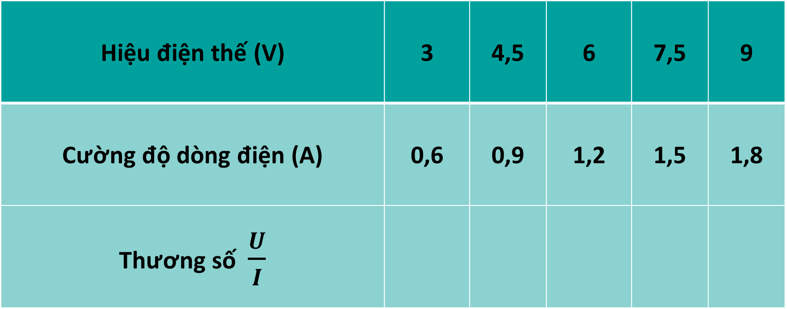
Giá trị của U và I trong thí nghiệm với dây dẫn nhôm
Hiệu điện thế (V) | 3 | 4,5 | 6 | 7,5 | 9
Cường độ dòng điện (A) | 0,6 | 0,9 | 1,2 | 1,5 | 1,8
Thương số $\frac{U}{I}$

Slide 22
II. Định luật Ohm
1. Điện trở của một đoạn dây dẫn
0.5
1
1.5
Đo I tương ứng với U đặt vào hai đầu dây sắt
0
2
A
2
4
6
8
0
10
Dây sắt
V
K

Slide 23
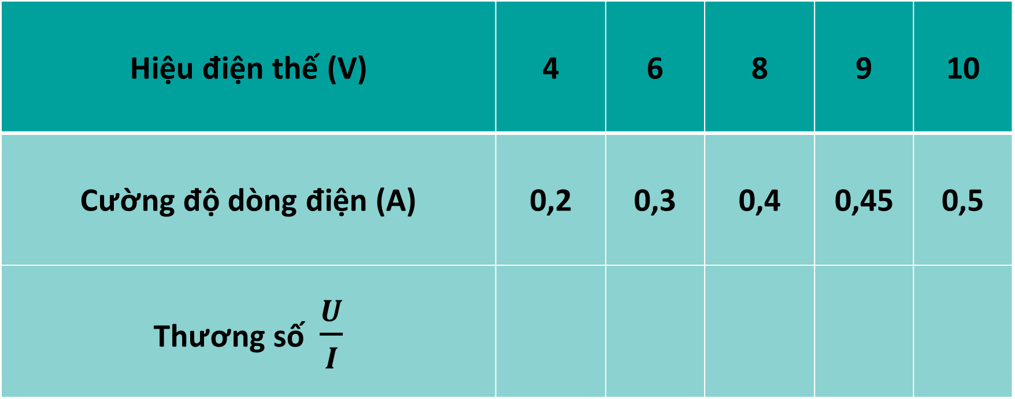
Giá trị của U và I trong thí nghiệm với dây dẫn sắt
Hiệu điện thế (V) | 4 | 6 | 8 | 9 | 10
Cường độ dòng điện (A) | 0,2 | 0,3 | 0,4 | 0,45 | 0,5
Thương số $\frac{U}{I}$

Slide 24

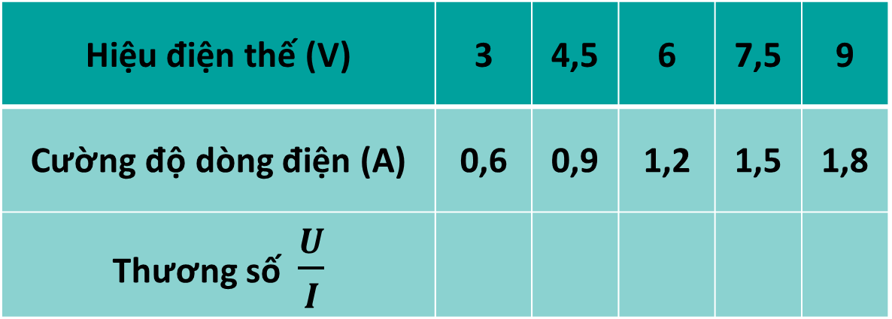
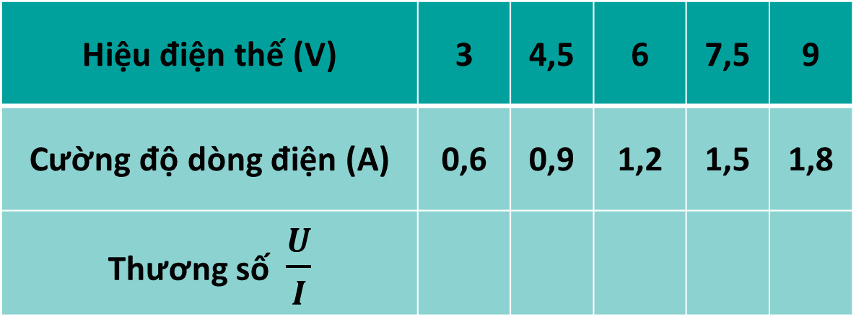

Dây nhôm
Hiệu điện thế (V) | 3 | 4,5 | 6 | 7,5 | 9
Cường độ dòng điện (A) | 0,6 | 0,9 | 1,2 | 1,5 | 1,8
Thương số $\frac{U}{I}$
5
5
5
5
5
Tính thương số $\frac{\text{U}}{\text{I}}$ đối với mỗi dây dẫn dựa vào kết quả hai bảng bên
Dây sắt
Hiệu điện thế (V) | 3 | 4,5 | 6 | 7,5 | 9
Cường độ dòng điện (A) | 0,6 | 0,9 | 1,2 | 1,5 | 1,8
Thương số $\frac{U}{I}$
20
20
20
20
20

Slide 25



Dây nhôm
Hiệu điện thế (V) | 3 | 4,5 | 6 | 7,5 | 9
Cường độ dòng điện (A) | 0,6 | 0,9 | 1,2 | 1,5 | 1,8
Thương số $\frac{U}{I}$
Nhận xét giá trị của thương số $\frac{\text{U}}{\text{I}}$ đối với hai dây dẫn khác nhau.
5
5
5
5
5
Dây sắt
Hiệu điện thế (V) | 3 | 4,5 | 6 | 7,5 | 9
Cường độ dòng điện (A) | 0,6 | 0,9 | 1,2 | 1,5 | 1,8
Thương số $\frac{U}{I}$
Đối với hai dây dẫn khác nhau thương số $\frac{\text{U}}{\text{I}}$ khác nhau
20
20
20
20
20

Slide 26

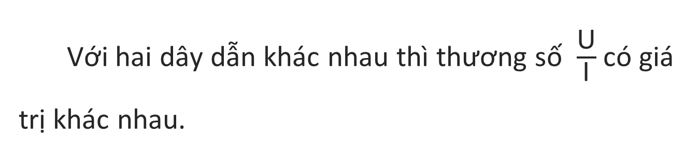
II. Định luật Ohm
Với mỗi dây dẫn thì thương số $\frac{\text{U}}{\text{I}}$ có giá trị xác định và không đổi.
Với hai dây dẫn khác nhau thì thương số $\frac{\text{U}}{\text{I}}$ có giá trị khác nhau.

Slide 27
II. Định luật Ohm
Hiệu điện thế giữa 2 đầu dây dẫn tăng (hoặc giảm) bao nhiêu lần thì cường độ dòng điện chạy qua dây dẫn đó cũng tăng (hoặc giảm) bấy nhiêu lần

Slide 28

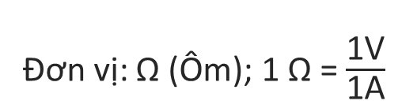
II. Định luật Ohm
Trị số R = $\frac{\text{U}}{\text{I}}$ không đổi đối với mỗi dây dẫn và được gọi là điện trở của dây dẫn dẫn đó
Kí hiệu:
2. ĐIỆN TRỞ
Đơn vị: Ω (Ôm); 1 Ω = $\frac{\text{1}\text{V}}{\text{1}\text{A}}$
Điện trở biểu thị mức độ cản trở dòng điện nhiều hay ít của dây dẫn.
Ngoài ra: k Ω, m Ω
1k Ω = 1000 Ω
1m Ω = 1000000 Ω

Slide 29
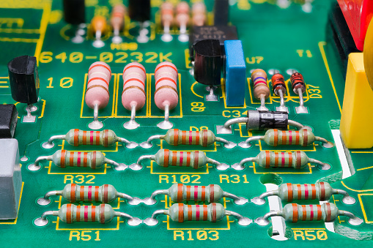
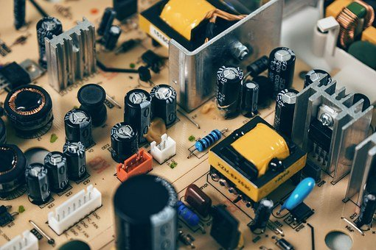
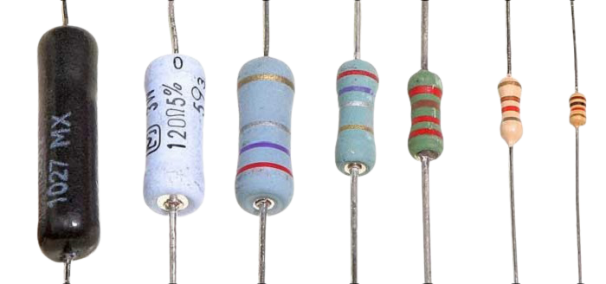
Một số hình ảnh của điện trở

Slide 30
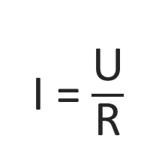
III. Định luật Ohm
3.Định luật Ohm
HỆ THỨC
PHÁT BIỂU
I = $\frac{\text{U}}{\text{R}}$
Cường độ dòng điện chạy qua dây dẫn tỷ lệ thuận với hiệu điện thế đặt vào hai đầu dây và tỷ lệ nghịch với điện trở của dây.
U đo bằng vôn (V)
I đo bằng ampe (A)
R đo bằng ôm (Ω )

Slide 31
Từ hệ thúc định luật Ôm, hãy viết công thức tính U theo I và R

Slide 32


II. Điện trở. Định luật Ohm
U = I. R
I = $\frac{\text{U}}{\text{R}}$
R = $\frac{\text{U}}{\text{I}}$

Slide 33
III. Định luật Ohm
Một bóng đèn xe máy lúc thắp sáng có điện trở 12 Ω và cường độ dòng điện đi qua dây tóc bóng đèn là 0,5 A. Tính hiệu điện thế giữa hai đầu dây tóc bóng đèn khi đó.

Slide 34

III. Định luật Ohm
Hiệu điện thế giữa hai đầu dây tóc bóng đèn là:
U = I x R = 0,5 x 12 = 6 A

Slide 35
III. Định luật Ohm
Khi hiệu điện thế giữa hai đầu một đoạn mạch là 2 V thì cường độ dòng điện đi qua là 0,4 A. Hỏi hiệu điện thế sẽ phải bằng bao nhiêu để cường độ dòng điện đi qua đoạn mạch là 0,8 A?

Slide 36

III. Định luật Ohm
Hiệu điện thế giữa hai đầu một đoạn mạch :
R₁ = $\frac{\text{U}\text{1}}{\text{I}\text{1 }}$; R₂ = $\frac{\text{U}\text{2}}{\text{I}\text{2} }$
=> $\frac{\text{I}\text{1}}{\text{I}\text{2}}$ = $\frac{\text{U}\text{1}}{\text{U}\text{2 }}$ ⬄ $\frac{\text{0,4}}{\text{0,8}}$ = $\frac{\text{2}}{\text{U}\text{2} }$ ⬄ $\text{U}\text{2}$ = 4 V

Slide 37
IV. ĐIỆN TRỞ CỦA DÂY DẪN PHỤ THUỘC VÀO KÍCH THƯỚC VÀ BẢN CHẤT CỦA DÂY DẪN

Slide 38
III. Công thức tính điện trở
Điện trở suất là đại lượng đặc trưng cho khả năng cản trở dòng điện của vật liệu ở
Điện trở suất là gì?
Điện trở suất của một vật liệu có trị số bằng điện trở của một đoạn dây dẫn hình trụ được làm bằng vật liệu đó có chiều dài 1m và có tiết diện 1m²
Kí hiệu : ρ ( rô )
Đơn vị : Ωm ( ôm mét )

Slide 39
III. Công thức tính điện trở
Bảng điện trở suất của một số chất (ở 20ºC)
Kim loại |  | Hợp kim
Bạc | 1,6.10⁻⁸ | Nickeline | 0,40.10⁻⁶
Đồng | 1,7.10⁻⁸ | Manganin | 0,43.10⁻⁶
Nhôm | 2,8.10⁻⁸ | Constantan | 0,50.10⁻⁶
Volfram | 5,5.10⁻⁸ | Nichrome | 1,10.10⁻⁶
Điện trở suất càng nhỏ thì khả năng dẫn điện càng tốt

Slide 40
IV. Công thức tính điện trở
Trong ba chất sắt, đồng, nichrome thì chất nào dẫn điện tốt nhất, chất nào dẫn điện kém nhất?
Trong ba chất, nichrome dẫn điện tốt nhất, đồng dẫn điện kém nhất.

Slide 41
IV. Công thức tính điện trở
Chiều dài l
Tiết diện S
Điện trở suất
Điện trở của một đoạn dây dẫn ở một nhiệt độ xác định phụ thuộc vào vật liệu, kích thước và hình dạng của nó

Slide 42
IV. Công thức tính điện trở
R: điện trở (Ω)
p: điện trở suất (Ωm)
l: chiều dài dây dẫn (m)
S: tiết diện dây dẫn (m²)

Slide 43
Có hai đoạn dây dẫn bằng đồng, dây thứ nhất có chiều dài bằng một nửa dây thứ hai, nhưng lại có tiết diện gấp đôi tiết diện của dây thứ hai. So sánh điện trở của hai dây dẫn đó

Slide 44
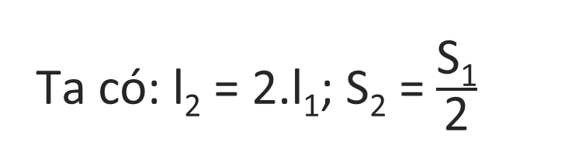
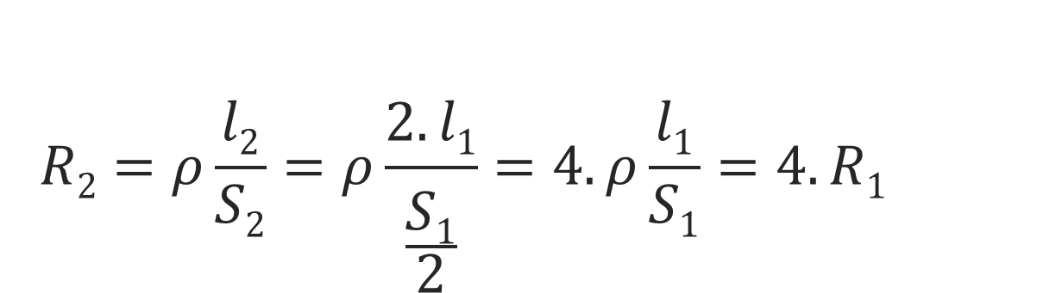
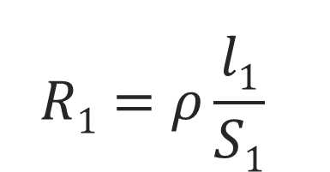
GIẢI
Ta có: l₂ = 2.l₁; S₂ = $\frac{\text{S}\text{1}}{\text{2}}$
$$R2=ρ\frac{l2}{S2}=ρ\frac{2.l1}{\frac{S1}{2}}=4.ρ\frac{l1}{S1}=4.R1$$
$$R1=ρ\frac{l1}{S1}$$
Điện trở dây thứ 2 gấp 4 lần điện trở dây thứ nhất

Slide 45
Tính điện trở của một đoạn dây dẫn bằng đồng có chiều dài 150 m, tiết diện là 2 mm², biết điện trở suất của đồng là 1,7.10⁻⁸ Ωm

Slide 46
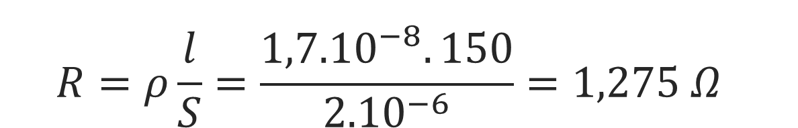
Tóm tắt
p = 1,7.10⁻⁸
l = 150 m
S = 2 mm²
= 2.10⁻⁶m
GIẢI
Điện trở của cuộn dây dẫn nhiệt này là:
$$R=ρ\frac{l}{S}=\frac{1,7.10^{−8}.150}{2.10^{−6}}=1,275 Ω$$

Slide 47
Tính điện trở của cuộn dây dẫn nhiệt trong một bếp điện làm bằng nichrome có chiều dài tổng cộng 6,5 m và tiết diện 0,2 mm².

Slide 48
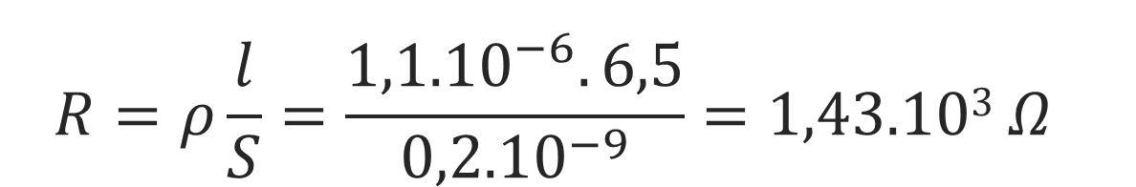
Tóm tắt
p = 1,1.10⁻⁶
l = 6,5 m
S = 0,2 mm2
= 0,2.10⁻⁹m
GIẢI
Điện trở của cuộn dây dẫn nhiệt này là:
$$R=ρ\frac{l}{S}=\frac{1,1.10^{−6}.6,5}{0,2.10^{−9}}=1,43.103 Ω$$

Slide 49

VẬN DỤNG

Slide 50
CÂU 1: Nội dung định luật Ôm:
A. Cường độ dòng địên chạy qua dây dẫn tỉ lệ nghịch với hiệu địên thế đặt vào hai đầu dây và tỉ lệ thuận với điện trở của dây
B. Cường độ dòng địên chạy qua dây dẫn tỉ lệ thuận với hiệu địên thế đặt vào hai đầu dây và tỉ lệ thuận với điện trở của dây
A
B
D. Cường độ dòng địên chạy qua dây dẫn tỉ lệ thuận với hiệu địên thế đặt vào hai đầu dây và tỉ lệ nghịch với điện trở của dây
C. Cường độ dòng địên chạy qua dây dẫn tỉ lệ nghịch với hiệu địên thế đặt vào hai đầu dây và tỉ lệ nghịch với điện trở của dây
D
C

Slide 51
CÂU 2: Đơn vị điện trở là:
A
B
C
D
Ôm (Ω)
Vôn (V)
Oát (W)
Ampe (A)

Slide 52


CÂU 3: Hệ thức của định luật Ôm
U = I. R
R = $\frac{\text{U}}{\text{I}}$
B
D
C
A
I = $\frac{\text{U}}{\text{R}}$
R = I. U

Slide 53



CÂU 4: Thuật Lựa chọn từ thích hợp điền vào chỗ trống.
…………. của dây dẫn càng nhỏ thì dây dẫn đó dẫn điện càng tốt.
A. Điện trở
B. Chiều dài
D. Hiệu điện thế
C. Cường độ

Slide 54
CÂU 5: Một dây dẫn có điện trở 50 Ω chịu được dòng điện có cường độ lớn nhất là 300mA. Hiệu điện thế lớn nhất đặt giữa hai đầu dây dẫn đó là:
A. 1500 V
B. 60 V
C. 6 V
D. 15 V

Slide 55

Câu 6: Một bóng đèn lúc thắp sáng có điện trở 12 Ω cường độ dòng điện chạy qua dây tóc bóng đèn là 0,5 A. Tính hiệu điện thế giữa hai đầu dây tóc bóng đèn khi đó.

Slide 56
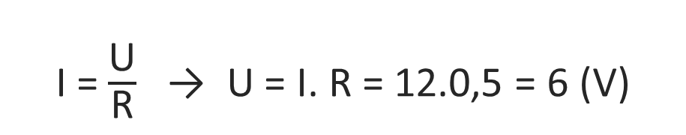
TÓM TẮT
GIẢI
Áp dụng công thức:
R = 12 Ω
I = 0,5A
U = ?
I = $\frac{\text{U}}{\text{R}}$ → U = I. R = 12.0,5 = 6 (V)
Vậy: Hiệu điện thế giữa hai đầu dây tóc bóng đèn là 6V.

Slide 57
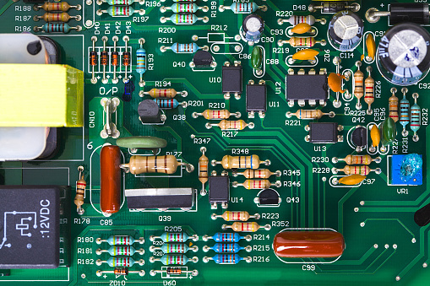
Câu 7: Đặt cùng một hiệu điện thế vào hai đầu các dây dẫn có điện trở R₁ và R₂ =3R₁. Dòng điện chạy qua dây dẫn nào có cường độ lớn hơn và lớn hơn bao nhiêu lần?

Slide 58
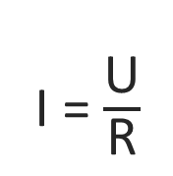
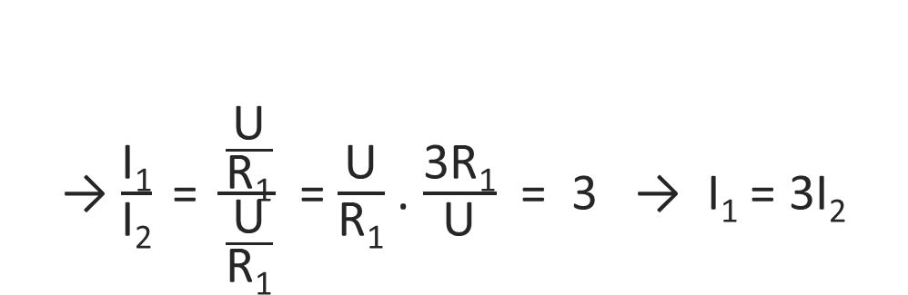
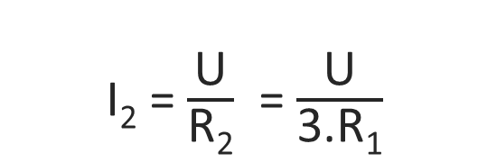
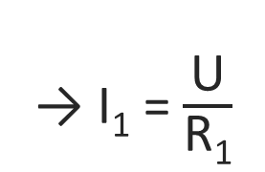
GIẢI
TÓM TẮT
I = $\frac{\text{U}}{\text{R}}$
Áp dụng công thức:
U₁= U₂= U
R₂ = 3.R₁
So sánh I₁ và I₂
→ I₁ = $\frac{\text{U}}{\text{R}\text{1}}$
I₂ = $\frac{\text{U}}{\text{R}\text{2}}$ = $\frac{\text{U}}{\text{3.}\text{R}\text{1}}$
→ $\frac{\text{I}\text{1}}{\text{I}\text{2}}$ = $\frac{\frac{\text{U}}{\text{R}\text{1}}}{\frac{\text{U}}{\text{R}\text{1}}}$ = $\frac{\text{U}}{\text{R}\text{1}}$ . $\frac{\text{3}\text{R}\text{1}}{\text{U}}$ = 3 → I₁ = 3I₂
Vậy: I₁ gấp 3 lần I₂

Slide 59
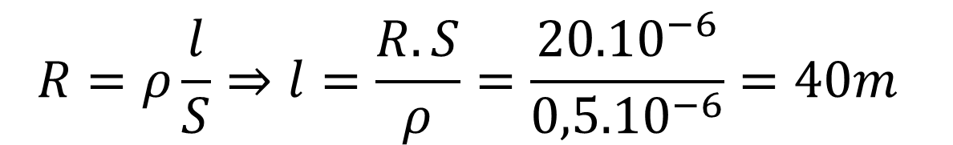
Câu 8: Cần làm một biến trở 20 bằng một dây constantan có tiết diện 1 mm₂ và điện trở suất 0,5.10⁻⁶. Chiều dài của dây constantan là bao nhiêu?
GIẢI
$$R=ρ\frac{l}{S}⇒l=\frac{R.S}{ρ}=\frac{20.10^{−6}}{0,5.10^{−6}}=40m$$

Slide 60
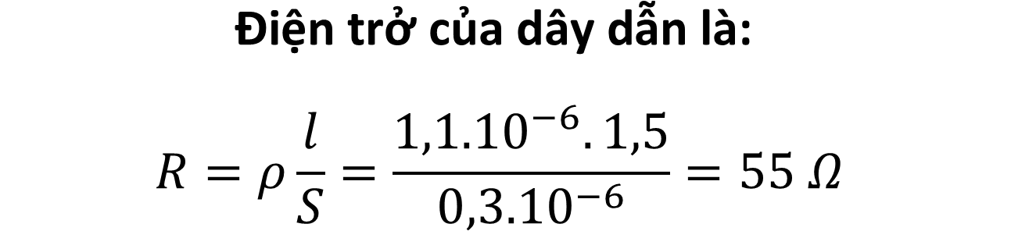
Câu 9: Một dây dẫn bằng nicrom dài 15m, tiết diện 0,3 mm² được mắc vào hai điểm có hiệu điện thế U. Biết điện trở suất của nicrom 1,1.10⁻⁶ Ω.m. Tính điện trở của dây dẫn.
GIẢI
$$\text{Đ}\text{i}\text{ệ}\text{n} \text{tr}\text{ở }\text{c}\text{ủ}\text{a} \text{d}\text{â}\text{y} \text{d}\text{ẫ}\text{n} \text{l}\text{à:}$$
$$R=ρ\frac{l}{S}=\frac{1,1.10^{−6}.1,5}{0,3.10^{−6}}=55 Ω$$

Slide 61
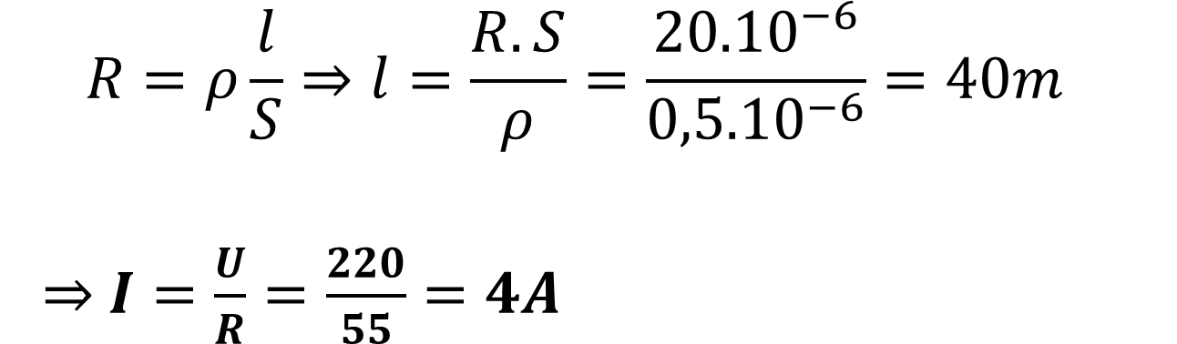
Câu 10: Một dây dẫn bằng nicrom dài 15m, tiết diện 0,3 mm² được mắc vào hai điểm có hiệu điện thế 220V. Tính cường độ dòng điện chạy qua dây dẫn.
GIẢI
$$R=ρ\frac{l}{S}⇒l=\frac{R.S}{ρ}=\frac{20.10^{−6}}{0,5.10^{−6}}=40m$$
$⇒$ $I=\frac{U}{R}=\frac{220}{55}=4A$

Slide 62


























THANKS!!!
Giáo viên; Phạm Nguyễn Kiều Oanh
Nhóm biên soạn Thầy Hoàng Oppa

